Slide 1

Association pour la Recherche et l’Évaluation en Activité Physique et en Sport
areaps33@gmail.com Web : www.areaps.org
FATIGUE ET
SURENTRAÎNEMENT
Georges CAZORLA
Cours Master 2
Année 2005-2006

Slide 2
Fatigue périphérique, fatigue centrale et surentraînement
Plan du cours
Définitions
Première partie : La fatigue périphérique
Les effets de la fatigue musculaire
Les sites possibles de la fatigue périphérique
Les facteurs de la fatigue périphérique
Deuxième partie : La fatigue centrale
Définitions
Etiologie
Conséquences
Troisième : Le surentraînement
De la fatigue cumulée vers le surentraînement

Slide 3
1. Définitions

Slide 4
Selon Le Petit Larousse 1998
Fatigue :
« Sensation désagréable de difficulté à effectuer des efforts physiques ou intellectuels, provoquée par un effort intense, par une maladie, ou sans cause apparente »
2) « diminution objective des performances d’un organe tel que le muscle, après un fonctionnement intense »
Selon Edwards (1983)
La fatigue est « l’incapacité à maintenir une force et une puissance requises ou espérées »

Slide 5
Evolution générale …de la fatigue vers le surentraînement
Des symptômes de fatigue aiguë disparaissent après récupération
Augmentation du niveau de fatigue alternée avec périodes de récupération
Maintien ou augmentation des charges d’entraînement
Augmentation de la complexité et de la sévérité des symptômes
Fatigue normalement induite par une séance d’entraîne-ment isolée
Stimulus isolé de sur-sollicitation induit par deux à trois microcycles intenses
Sur-sollicitation induite par plusieurs microcycles intenses et des périodes de récupération trop faibles
Syndrome de surentraînement résultant du maintien de stimulations intenses après accumulation de fatigue sans récupération adéquate
D’après Fry et al. 1991 (modifié)

Slide 6
Fatigue musculaire
Deux types de fatigue :
• fatigue à fréquence basse (LFF)
- perte de force qui persiste pendant des heures, récupération lente - pas de perturbations visibles (RS, métabolique, mitochondriale?)
• fatigue à fréquence élevée (HFF)
- perte rapide de force, récupération rapide : déséquilibre ionique?

Slide 7
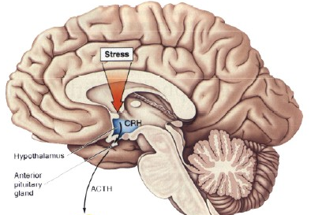
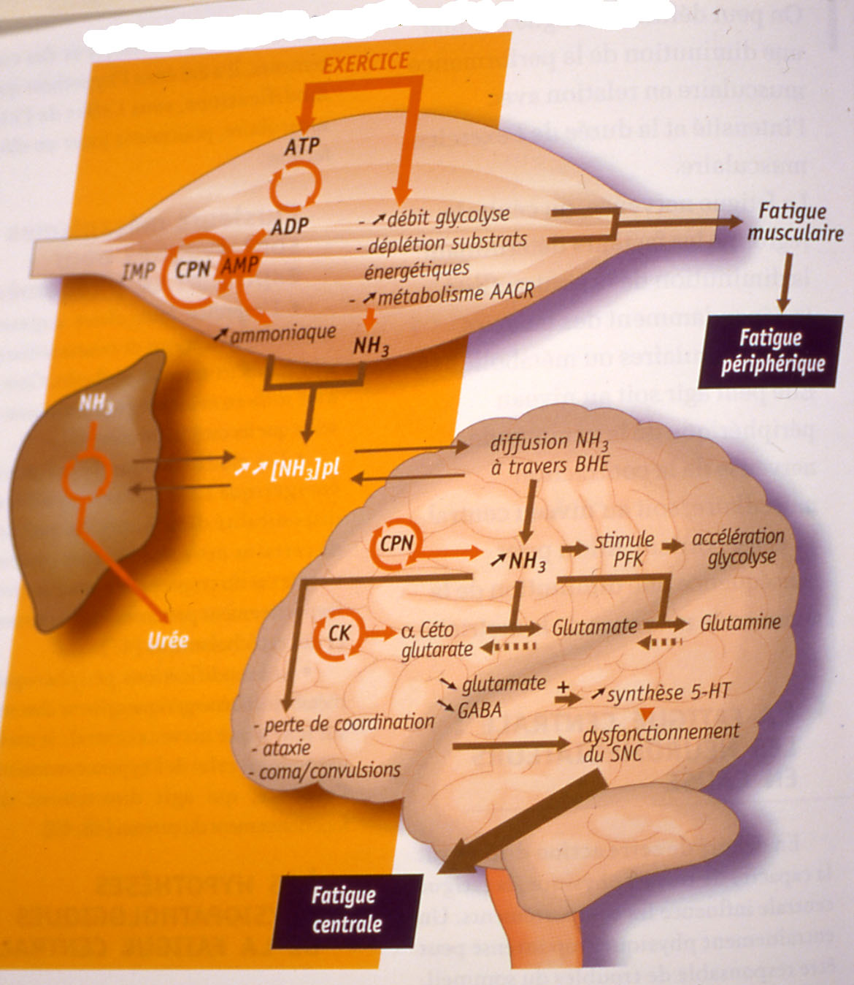
FATIGUE
Fatigue centrale
Exercices de longue
durée et moins
intenses
Fatigue périphérique
Exercices courts, intenses,
répétés et récupérations
insuffisantes
rétroaction
action

Slide 8
Fatigue : diminution de la force maximale volontaire (FMV) induite par la contraction musculaire (Bigland – Ritchie, 1983)
Epuisement : Incapacité de maintenir la puissance requise (Bigland – Ritchie, 1983)
FMV : force développée par un individu lors d’un exercice qu’il estime maximal (Gandevia, 2001)

Slide 9
Fatigue et typologie des fibres musculaires
Fibres du type IIb • fatigue précoce
Fibres du type IIa • fatigue modérée
Fibres du type I • fatigue retardée

Slide 10
2. Effets de la fatigue musculaire

Slide 11
Fatigue et contraction isométrique
réduction de force
réduction de la tension développée
réduction du déclin de la tension
prolongation du transit Ca ²⁺
prolongation du temps de contraction
prolongation du demi-temps de relâchement

Slide 12
Fatigue et tétanos isométrique
réduction du pic de force maximale
réduction de la tension développée
réduction du déclin de la tension

Slide 13
Fatigue et contraction anisométrique concentrique ou excentrique
réduction de la vitesse maximale
réduction de la force

Slide 14
3. Les sites possibles de la fatigue

Slide 15
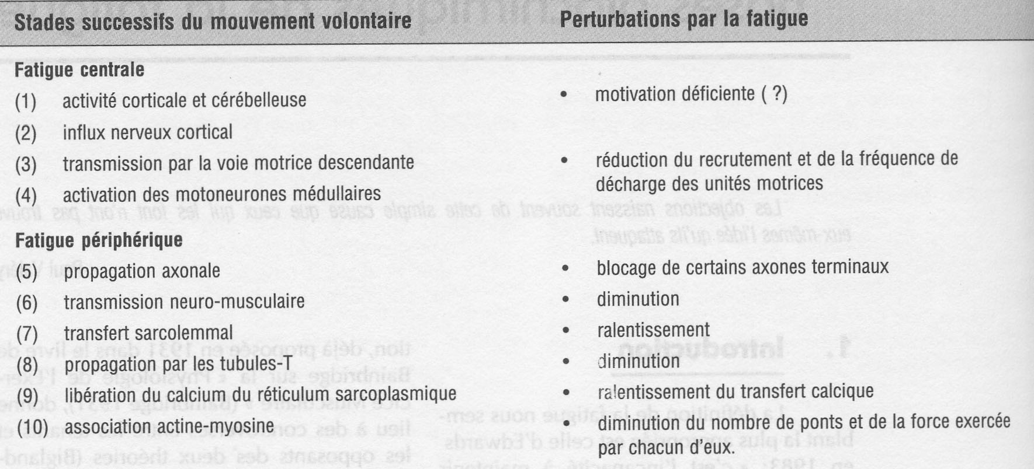

Slide 16
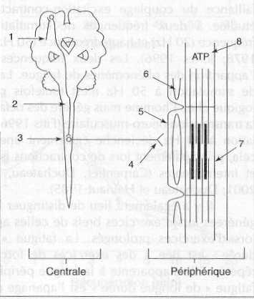
Les sites potentiels de la fatigue (Bigland-Ritchie, 1983)
1 : Centres moteurs >
2 : Afférences vers centres moteurs <
3 : Excitabilité des motoneurones de la corne antérieure médullaire
4 : Transmission neuro – musculaire
5 : Excitabilité du sarcolemme
6 : Couplage excitation – contraction
7 : Contraction musculaire
8 : Production d’énergie et métabolites

Slide 17
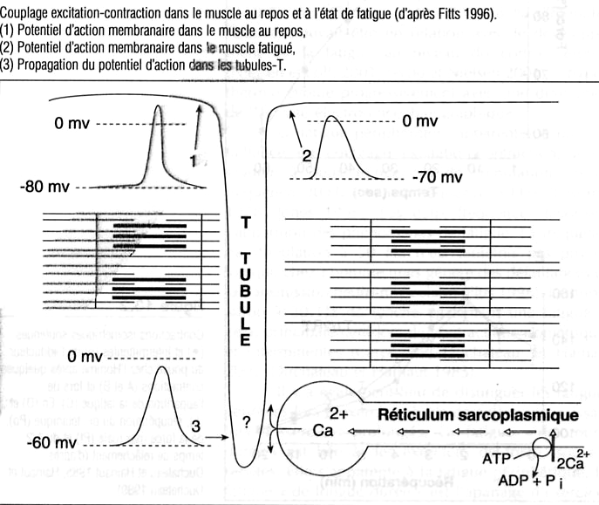

Slide 18
Sites potentiels de la fatigue périphérique
la transmission neuromusculaire
l’excitabilité du sarcolemme
le couple excitation-contraction (Ca ²⁺)
le cycle actine-myosine-ATP
les apports énergétiques • l’ATP, la PC • Glycogène et glucose

Slide 19
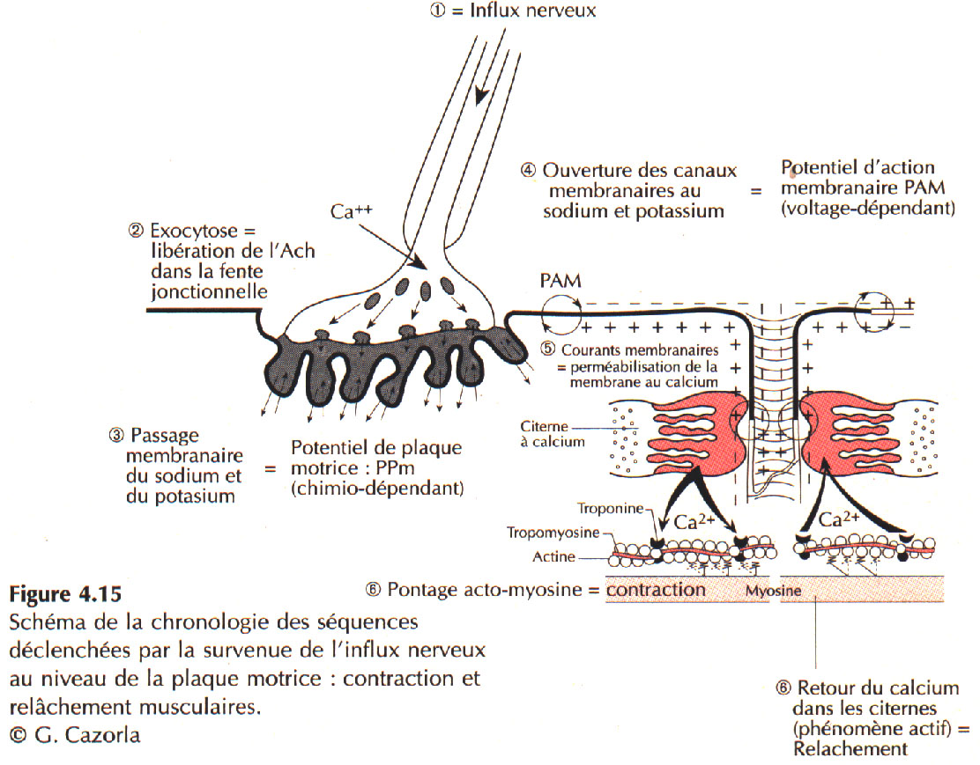
?
?
?
?
?
?
?
Différentes hypothèses explicatives
de la baisse de la capacité d’excitation et
de la tension des fibres musculaires liée (?)
à la fatigue musculaire
PCr, Glyc, AGL
ATP
ADP
?

Slide 20
3.1 transmission
neuromusculaire

Slide 21
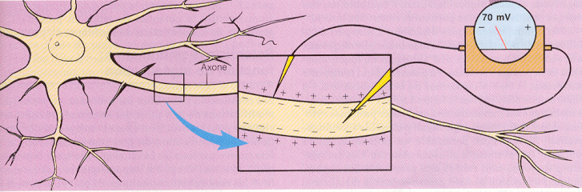
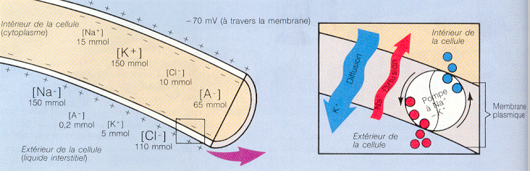
Marieb (1993)
Potentiel d’action
membranaire
sujet non fatigué
?
↓ATP
↑ Pi
↓ pH
Sujet fatigué

Slide 22
3.2 Jonction neuromusculaire

Slide 23
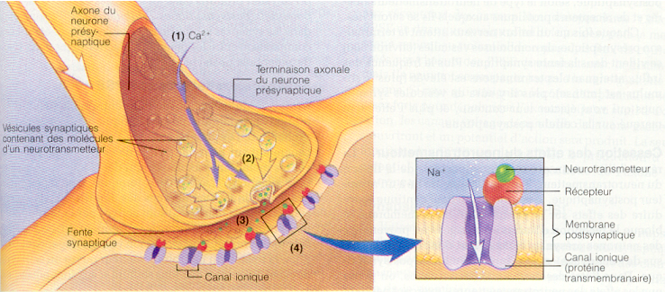
?
?
Transmission du potentiel d’action au niveau de la jonction neuromusculaire (Marieb, 1993)

Slide 24
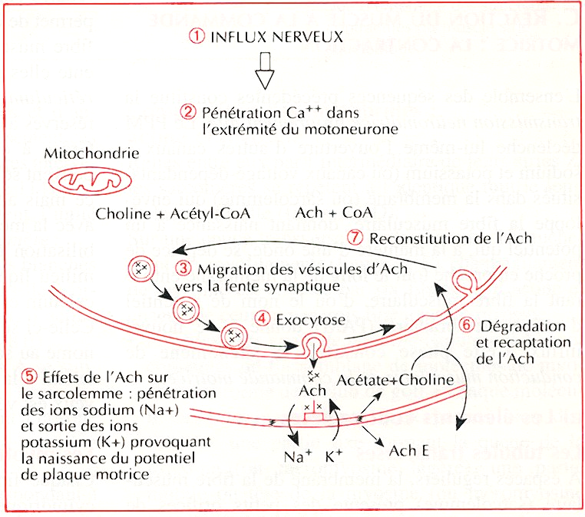

Slide 25
3.3 Excitabilité du sarcolemme

Slide 27
Couplage excitation-contraction et fatigue
la jonction neuromusculaire génère et propage le potentiel d’action
au repos : -80 mV et dépolarisation à + 20 mV
fatigue : réduction à + 10 mV ⇒induction de la fatigue ??? ⇒potentiel au niveau des tubules ???

Slide 28
Dépolarisation du sarcolemme et fatigue
fatigue = réduction de l’activation membranaire ? • [K⁺]ex et [Na⁺]int s’élèvent • inhibition de la pompe Na⁺/K⁺ ⇒ protection contre une baisse d’ATP et une accumulation de Ca ²⁺ ? (Edwards 1978)

Slide 30
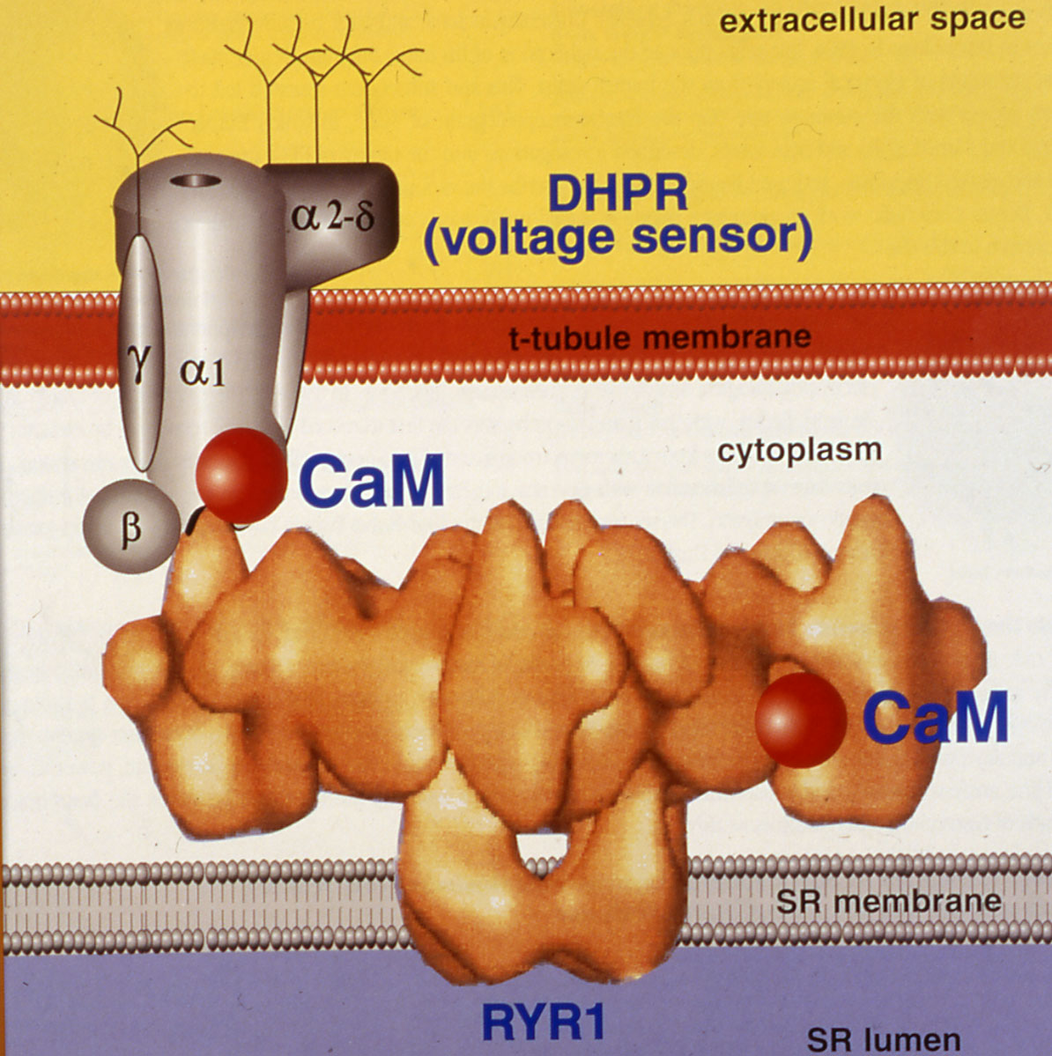
(déhydropyridine)
(calséquestrine)
(ryanodine)

Slide 31
Tubules T, réticulum sarcoplasmique, Ca ²⁺ et fatigue
le transfert calcique dans le RS implique un récepteur protéique spécifique (dihydropyridine receptor) ⇒ la chute de dépolarisation peut limiter ce transfert !
le passage dans la lumière du RS nécessite la calséquestrine et la high-binding Ca ²⁺ protein ⇒manque d’affinité pour le récepteur ?
importance de la pompe Ca ²⁺-ATPase ⇒inhibition par un excès de H⁺ ???

Slide 32
Cycle
actine-myosine-ATP

Slide 33
Myosine ATPase et vitesse de contraction
la vitesse de contraction est en relation étroite avec la vitesse d’hydrolyse de l’ATP par la myosine ATPase
• MAIS : une réduction de force de 80% n’est pas en relation avec une baisse de l’ATP (animal, Homme) →l’ATP n’est pas directement impliquée dans la fatigue périphérique

Slide 34
Fatigue et hydrolyse de l’ATP
la [ADP] et en [Pi] s’accroissent fortement lors de la fatigue entraînant une:
⇒baisse de l’ATP libre
⇒prolongation du temps de relâchement
⇒insuffisant pour expliquer la baisse de P_{o}

Slide 35
Mécanismes potentiels de la fatigue périphérique
les ions phosphates (Pi)
le lactate
les ions H⁺

Slide 36
Les ions phosphates (Pi)

Slide 37
↑ [Pi] proportionnelle à ↓ [PCr] (corrélation négative
proportionnelle à l’apparition progressive de la fatigue
(Weiner et al; 1990; Baker et al. 1994)
Fibres glycérinées isolées plongées dans bain à concentrations :
croissantes en Pi : inhibition de la contraction. (Cooke et
Pate, 1989; Martyn et Gordon, 1992; Millar et Homsher, 1990)
2) décroissante en Pi : augmentation de la force tétanique
(Balog et al. 2000)
Technique RMN au ³¹P : Relation entre l’apparition de la fatigue et
l’augmentation des [Pi] (Miller et al. 1988)
Mécanisme d’intervention inconnu à ce jour !

Slide 38
Les ions lactate

Slide 39
Rôle du lactate dans la fatigue
Il s’agit uniquement d’un témoin innocent !
Il sert de substrat à la contraction musculaire
Il permet d’économiser les réserves de glycogène

Slide 40
Il est généralement admis que ce sont les ions H⁺ et non le lactate qui sont impliqués dans la fatigue musculaire
Toutefois Hogan et al. (1995) ont montré qu’une perfusion artérielle de lactate
augmentant la concentration musculaire de lactate musculaire sans modification
du pH artériel ou musculaire entraînant une diminution progressive de la
force développée lors de contractions musculaires répétées.
A l’inverse cette force est rétablie après élimination du lactate excédentaire
Une perfusion de concentration élevée de lactate inhiberait le transfert de Ca²⁺
du RS vers le sarcoplasme (Favero 1999)
L’intervention du lactate dans les phénomènes de fatigue ne doit donc pas être
catégoriquement écarté

Slide 41
Les ions H⁺ et pH

Slide 42
pH = - log [H⁺]
pH musculaire au repos :
6.9 à 7.33
pH musculaire effort max :
- 0.4 à - 0.8 unités (6.17)

Slide 43
MECANISMES REGULATEURS DU pH
Tampons chimiques cellulaires et sanguins
Mécanismes rénaux par excrétion d’acides et de bases
Mécanismes pulmonaires par excrétion du CO₂

Slide 44
RAPPELS SUR LES ACIDES ET LES BASES
Placé dans une solution, un acide libère des ions hydrogène (H⁺)
Exemples : HCl = H⁺ + Cl ⁻ H₂SO₄⁻ = H⁺ + HSO₄⁻
(acide chlorhydrique) (acide sulfurique)
Dans une solution, une base libère des ions hydroxyle (OH⁻)
Exemples : NaOH = Na⁺ + OH⁻ KOH = K⁺ + OH⁻
(hydroxyde de sodium) (hydroxyde de potassium)
Les acides forts libèrent plus d’ions H⁺ que les acides faibles.
Les bases fortes libèrent plus d’ions OH⁻ que les bases faibles.

Slide 45
LES SYSTEMES TAMPONS
Un système tampon se compose de deux éléments :
un acide faible
et un sel de cet acide
Exemple : l’acide carbonique (acide faible) et le bicarbonate de sodium (sel)
Un acide fort ajouté à un système tampon réagit avec le sel, formant ainsi un
sel plus fort et un acide plus faible.
Exemple : l’acide lactique (AL) et le bicarbonate de sodium (NaHCO₃) forme
du lactate de sodium NaAL) et de l’acide carbonique (H₂CO₃) :
AL+ NaHCO₃ NaAL + H₂CO₃ ( puis H₂O + CO₂)

Slide 46
Effet de la diminution du pH sur la force
Technique de la fibre pelée (Metzger et Moss, 1987)
Diminution du pH : 0.6 à 0.8 unités (environ 10%)
Diminution de la force maximale : 33%
Hypothèse : diminution du nombre de ponts d’actomyosine

Slide 47
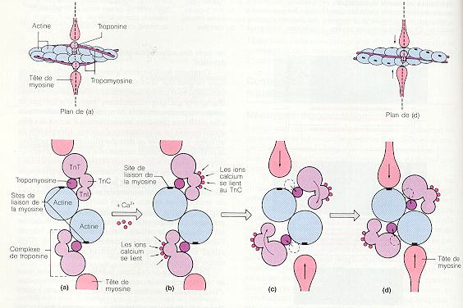
Rôle du calcium dans le mécanisme de la contraction (Marieb, 1993)

Slide 48
Effet de la diminution du pH sur la force
Technique de la fibre pelée (Metzger et Moss, 1987)
Metzger et Moss (1987) : température de 15° C
Pate et coll. (1995) : température de 30° C

Slide 49
Acide lactique et fatigue : la force
Wiseman et al. Am J Physiol 1996 ; 271 : C878-C886.
25%
25%
50%
pH 7
T 15°
pH 6.8
T 25°
pH 6.8
T 15°
pH 7, température 25°C

Slide 50
Effet de la diminution du pH sur le temps de relaxation
Durée nécessaire pour repomper le calcium à l’intérieur du réticulum sarcoplasmique

Slide 51
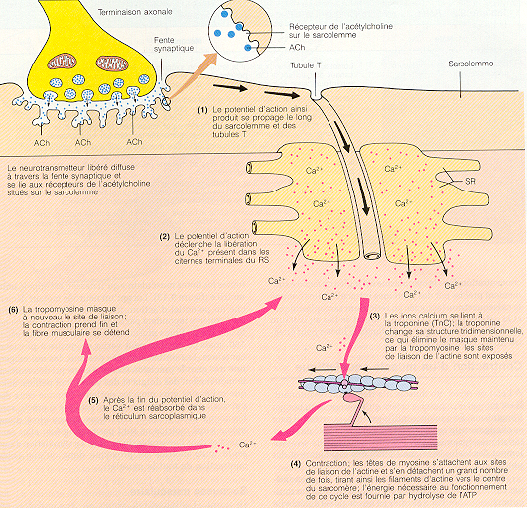
Couplage excitation – contraction (Marieb, 1993)

Slide 52
Effet de la diminution du pH sur la glycolyse

Slide 53
Effet de la diminution du pH sur la glycolyse
Hermansen (1977)
Dobson et coll. (1988)

Slide 54
Mécanismes susceptibles d’intervenir pour expliquer la diminution de la
capacité de prestation à la fin d’un exercice supramaximal (400 - 800 m)
EXERCICE MUSCULAIRE
AUGMENTATION DE LA GLYCOLYSE
...ET DE L ’HYDROLYSE DE L ’ATP
AUGMENTATION DE LA PRODUCTION D’ACIDE LACTIQUE
AUGMENTATION DE LA CONCENTRATION DES PROTONS H⁺
BAISSE DU pH CELLULAIRE ( 7 6.1 - 6.3 )
Diminution de l’activité de la phosphorylase et de la P.F.K.
Réduction de l’interaction actine - myosine activée par Ca²⁺
Diminution de la production d’ATP.
Réduction de la tension mécanique
INCAPACITE FONCTIONNELLE
D’après Hermansen 1977, modifié 1996

Slide 55
Effet du pH sur la glycolyse : la PFK
Dobson et al. Am J Physiol 1986 ; 250 : R71-R76.
10 μ M F16P2
0.5 mM ADP
20 mM Pi
pH = 7.03
pH = 6.63

Slide 56
Glucides
et fatigue musculaire

Slide 57
Glucides et fatigue musculaire : (1)
hypoglycémie et performance (Levine et al.1924)
exercice prolongé (2-3h) à haute intensité (65-90% VO₂max) - avant : 4 à 5 mmol.l⁻¹
- épuisement : 2,5 - 3,0 mmol.l⁻¹ ⇒importance de la supplémentation : Gordon et al. 1925
l’ingestion de glucose pendant l’exercice n’a pas d’effet sur le glycogène musculaire!

Slide 58
Déplétion en glycogène du quadriceps
(mmoles d’unité glucosyles.kg⁻¹ de muscle frais).
0 -
20 –
40 –
60 –
80 –
●
●
●
●
●
30 %
●
●
●
●
●
●
▲
●
●
60 %
120 %
▲
90 %
●
%
=
% VO2max
●
●
▲
=
Epuisement
◄
75 %
I I I I I
0 30 60 90 120 min

Slide 59
Facteurs métaboliques limitant la performance d’un exercice musculaire
court ( 3 à 6s) et supramaximal. D’après Bongbele Science & sport 1990 modifié Yquel 2002
Exercice supramaximal unique
Hydrolyse de l’ATP
Hydrolyse de PCr
⇓ Réserves de PCr
⇑ ADP
⇑ Pi
⇑ H⁺
⇑ H₂PO₄⁻
Activation cycle des purines
⇓ Phosphorylation de l’ADP
⇓ Libération de Ca²⁺
⇓ Sensibilité de la troponine aux Ca²⁺
⇓ de formation ponts acto-myosine
⇑ Fatigue musculaire
⇓ Performance musculaire
H₂PO₄⁻ : forme diprotonée du Pi

Slide 60
Facteurs métaboliques limitant la performance d’un exercice musculaire
court (30s à 2min) et supramaximal. D’après Bongbele Science & sport 1990 modifié
Exercice supramaximal unique
Hydrolyse de l’ATP
Hydrolyse de PCr
Glycolyse
⇓ Réserves de PCr
⇑ ADP
⇑ Pi
⇑ H⁺
⇑ H₂PO₄⁻
Activation cycle des purines
⇓ Phosporylation de l’ADP
Inhibition ou ⇓ de l’activité
de la G.P et de la PFK
⇓ Libération de Ca²⁺
⇓ Sensibilité de la troponine aux Ca²⁺
⇓ production d’ATP
⇓ de formation ponts acto-myosine
⇑ Fatigue musculaire
⇓ Performance musculaire
H₂PO₄⁻ : forme diprotonée du Pi

Slide 61
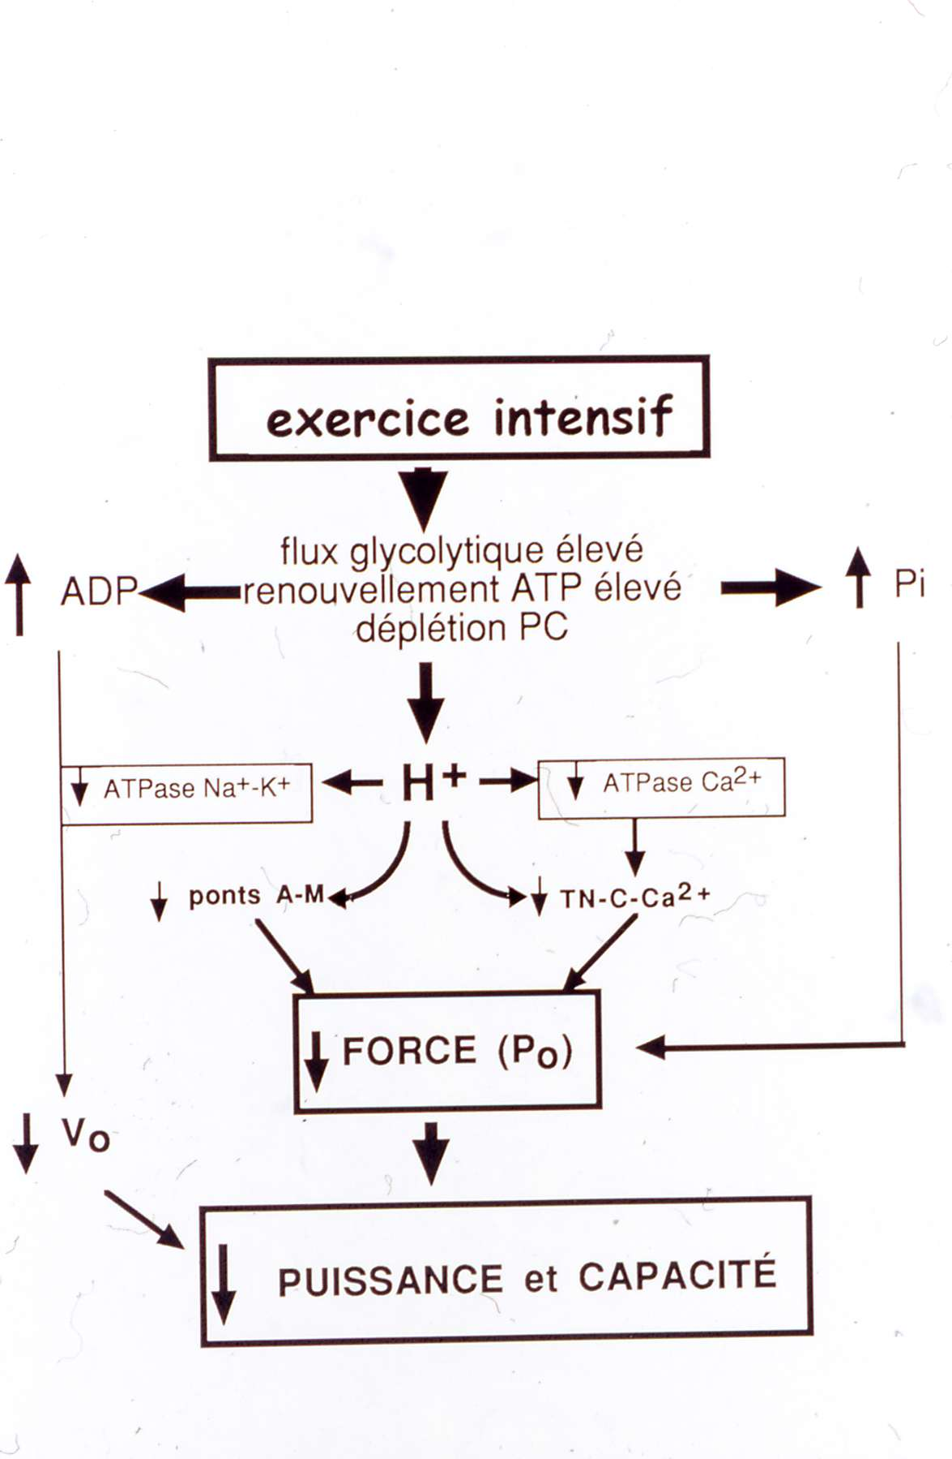
⇑ H₂PO₄⁻
Vitesse de raccourcissement
Puissance tétanique

Slide 62
Deuxième partie:
Fatigue centrale

Slide 63
Fatigue centrale =
déclin de la force induit par une réduction de l’activité motrice
⇒ le SNC est un facteur de fatigue
Notes:
<number>

Slide 64
Le concept de la fatigue centrale
Mosso 1915, Reid 1928
↑force et endurance en réponse à une stimulation psychologique inusuelle
Ikai et al 1967 élever la voix peut augmenter la force de contraction maximale
Bigland-Ritchie et al. 1978 un effort de concentration peut surmonter la perte de force
Notes:
<number>

Slide 65
Définition
La fatigue centrale est définie « comme une défaillance de la conduite nerveuse centrale liée à l’apparition de différents médiateurs neuro-chimiques »
Bigland-Richie et Woods 1984; …Guézennec 2000

Slide 67
Médiateurs neuro-chimiques :
Les monoamines cérébrales
la noradrénaline
la dopamine
la 5-hydroxytryptamine (5HT) ou sérotonine
l’acide γ-aminobutyric (GABA)
le glutamate
Notes:
<number>

Slide 68
1. Hypothèse noradrénergique
Présente dans de nombreuses régions cérébrales
la noradrénaline (NA) est un neurotransmetteur
synthétisé par les neurones à partir de
l’acide aminé phénylalanine.
Après exercice résultats très divergents :

Slide 69
Type d’exercice Région du cerveau Résultats Références
Nage épuisante Ensemble ↓ Barchas et Freedman 1963 Course Ensemble ↑ Brown et al. 1979 Course Ensemble ↑ Acworth et al. 1986 Nage épuisante Ensemble ↑ Östman et Nybäck 1976 Nage épuisante Ensemble ↓ Cicardo et al. 1986 Course Hypothalamus ns Blomstrand et al. 1989 Course Hypothalamus ↓ Stone 1973 Course Hypothalamus ↓ Heyes et al. 1988 Course Hypothalamus ↓ Lukaszyk et al. 1983
Concentration de noradrénaline dans différentes régions cérébrales chez le rat soumis à des exercices d’intensité élevée (Poortmans et Boisseau 2004)

Slide 70
Hypothèse dopaminergique
La dopamine est un neurotransmetteur provenant de la transformation de la
phénylalanine en noradrénaline.
Les [dopamines] augmentent lors d’exercices aigus
Les neurones à dopamine participent à la transmission de l’influx nerveux conduisant
aux actes moteurs.
L’importance des neurones dopaminergiques à l’exercice peut être évaluée par des
manipulations pharmacologiques :
- avec un agoniste dopaminergique (amphétamines) augmente la capacité de travail
retarde le seuil de la fatigue.
- avec un antagoniste ( la 5-hydroxydopamine) réduit le temps de course chez le rat

Slide 71
Effets de l’exercice sur la dopamine (rat)
Auteurs Exercice région Résultats
Freed 1985 course 20 min triatum ⇑
Speciale 1986 roue 1h striatum ⇑
Acworth 1986 course 90 min ensemble ns
Chaouloff 1986 course 1h cerveau ⇑
Heyes 1988 course 16 min striatum ⇑
Blomstrand 1989course épuis. hypothalamus ⇑
Bailey 1992 course 1h hippocampe ⇑
Bailey 1993 course épuis. ensemble ⇑
Tout laisse à penser que la dopamine intervient dans le mécanisme de la fatigue
centrale mais…quel est ce mécanisme ???... le modèle animal peut-il être
appliqué à l’humain ??
Notes:
<number>

Slide 72
L’hypothèse des acides aminés ramifiés (AAR) et du tryptophane (Trp)

Slide 73
Acides aminés plasmatiques (mmol.l⁻¹)
*
*
*
Notes:
<number>

Slide 74
Microdialyse
étude in vivo de la libération de neurotransmetteurs
Notes:
<number>

Slide 75
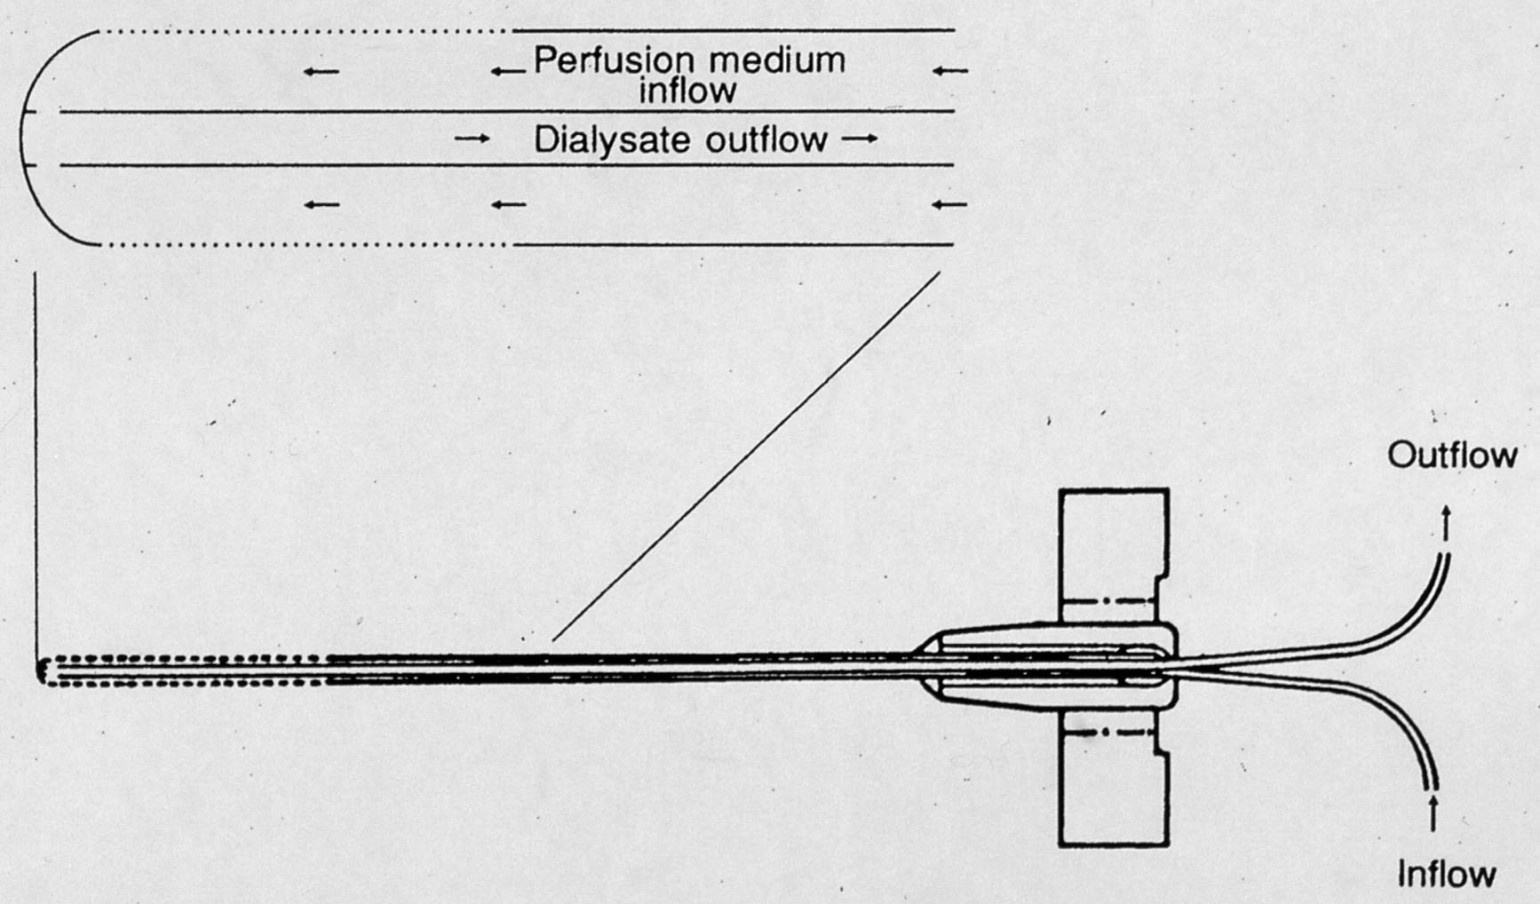
Notes:
<number>

Slide 76
Microdialyse et 5HT (rats)
Auteurs exercice région résultats
Kurosawa 1993 course 5 min cortex ⇑
Wilson 1994 course 60 min hippocampe ⇑
Gerin 1994 course 60 min racine ventr. ns
Meeusen 1995 course 20 min striatum ⇑
Notes:
<number>

Slide 77
L’hypothèse des acides aminés ramifiés (AAR) et tryptophane (Trp)
Le Trp est converti en un neurotransmetteur, la 5-Hydroxytryptamine (5-HT ou sérotonine). Nous savons que la sérotonine est une hormone régulatrice du sommeil… mais pas seulement :
Dans des aires spécifiques du cerveau, la 5-HT exerce un rôle d’induction du sommeil, d’inhibition des réflexes des motoneurones post-synaptiques ( baisse d’excitabilité ). Elle inhibe aussi certaines sécrétions endocrines dans l’hypothalamus.
La fatigue latente ( sensation de besoin de sommeil ) associée à une hypo-réactivité tendineuse et musculaire peut causer une incapacité du sportif à juger de son état réel de fatigue et des traumatismes effectifs au plan musculaire.
Le sportif perd ainsi un certains nombre de signaux d’alarme qui doivent normalement limiter les stress mécaniques, c’est-à-dire les contraintes imposées à la structure musculaire. La fatigue latente étant généralement confondue avec un simple besoin de sommeil, le sportif persiste et le surentraînement apparaît.

Slide 78

Etiologie possible
ACIDES AMINES RAMIFIES
TRIPTOPHANE (Trp) LIBRE
Réserves en
glycogène
5
triptophane
(cerveau)
1
AGL
3
AAR
(muscle)
5-hydroxytryptamine
(sérotonine)
Compétion avec le
Trp pour l’utilisation
des liaisons avec l’albumine
plus de Trp libre
2
4
AAR
(cerveau)
CO₂ + H₂O
Compétition entre les AAR et le
triptophane pour leur entrée dans
le cerveau. Plus les AAR sont
utilisés par le muscle, plus de
triptophane entre dans le cerveau
énergie = CO₂ + H₂O

Slide 79
FIN DE LA DEUXIEME PARTIE

Slide 80
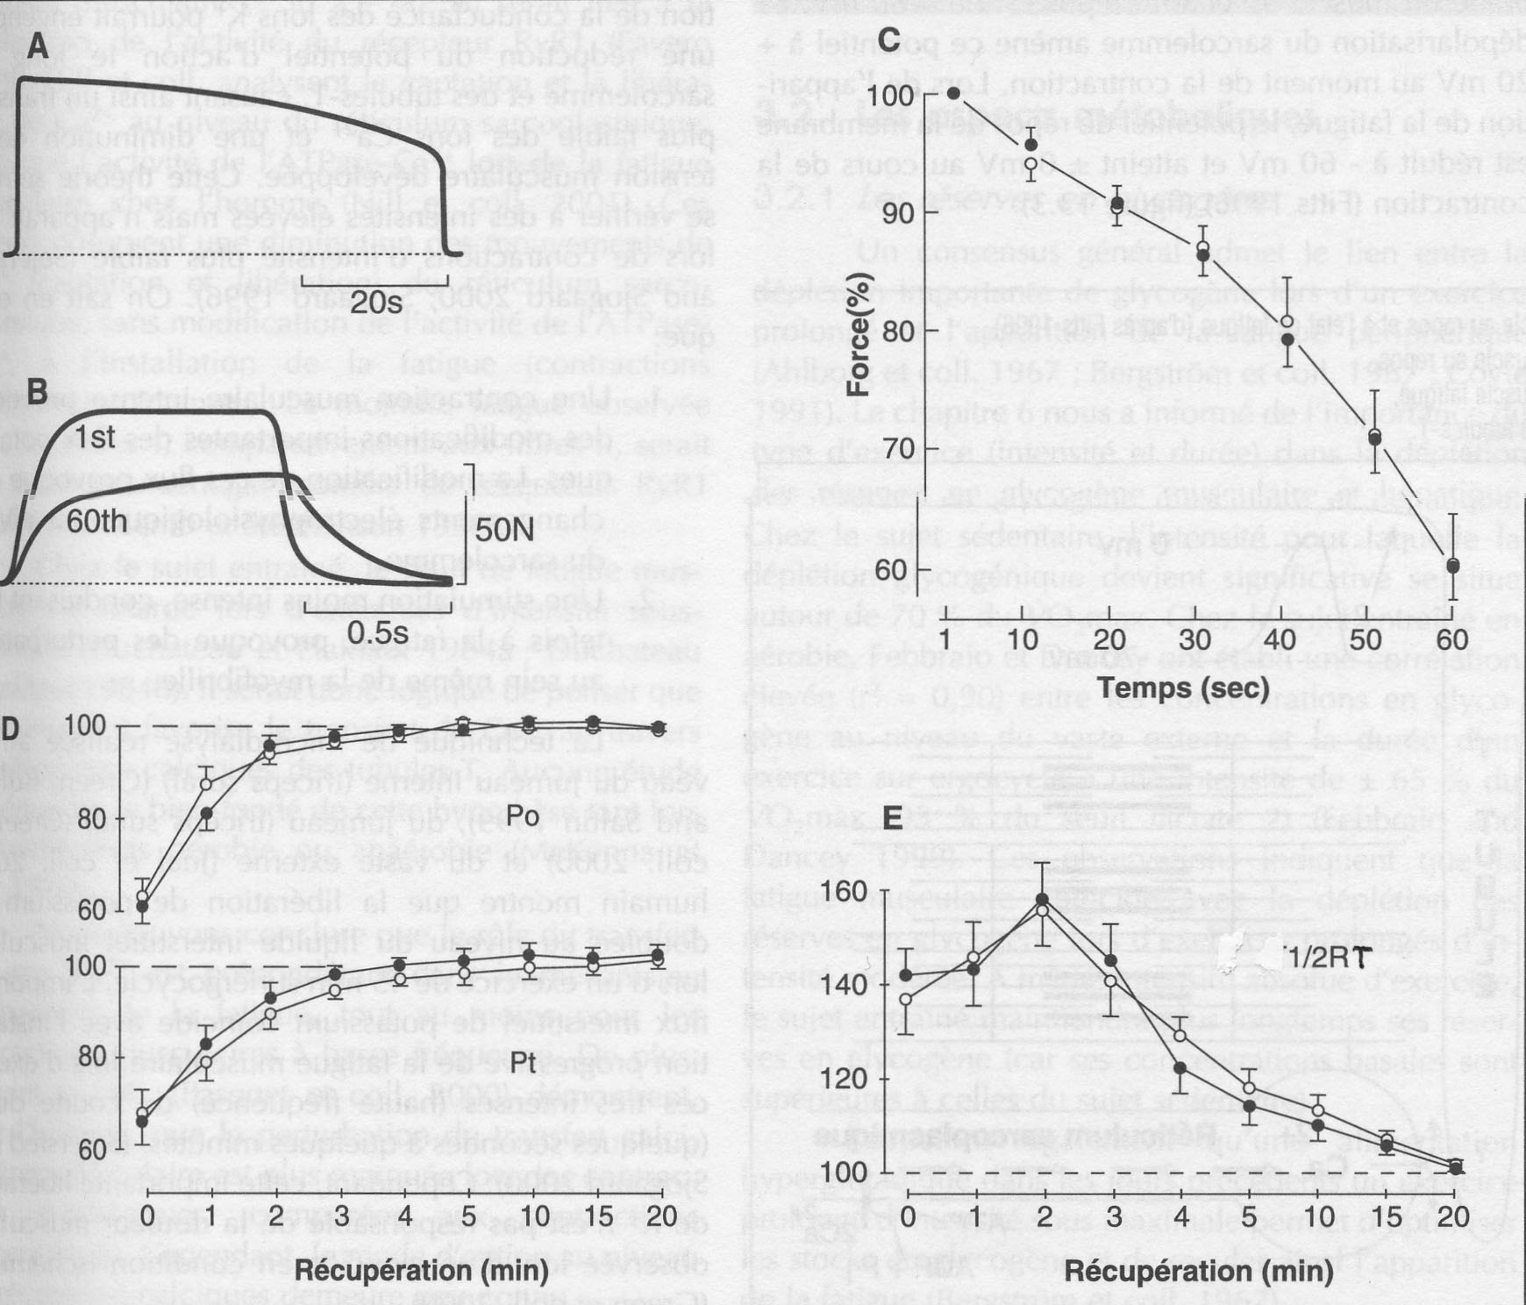

Slide 81
Effets de l’exercice sur la 5HT (rats)
Auteurs Exercice région Résultats
Brown 1979 30 min ensemble 
Lucaszyk 1983 20 min striatum ←
Speciale 1986 1h striatum ns
Acworth 1986 90 min ensemble 
Chaouloff 1987 1h ensemble 
Bailey 1992 60 min cerveau moyen 
Dey 1992 60 min tronc cérébral 
Hoffmann 1994 2h striatum 
Notes:
<number>

Slide 82
Lien entre 5HT pendant l’exercice et l’inhibition de l’oxydation cérébrale
Notes:
<number>

Slide 83
Agoniste et antagoniste de l’activité de la 5HT pendant l’exercice prolongé (rats)
(S.P. Bailey et al. J. Appl. Physiol. 1993, 74, 3006-3012)
agoniste = quipazine dimaleate (QD)
antagoniste = LY 53857 (LY)  temps de course QD - 32 % LY + 26 %
Notes:
<number>

Slide 84
Expérimentations humaines
Auteurs Manipulations Exercice Résultats
Davis 1992 5HT inhibition 70% VO₂m ⇓ temps
Wilson 1992 5HT inhibition 70% VO₂m ⇓ temps
Meeusen 1995 5HT agoniste cycle épuis. statu quo
5HT antagoniste cycle épuis. statu quo
Struder 1999 5HT agoniste entraînement ⇑ temps
Segura 1988 + Trp 80% VO₂m ⇑ temps
Strensrud 1992 + Trp 100% VO₂m statu quo
Notes:
<number>

Slide 85
Conclusions erronées?
différente régions du cerveau!
différents protocoles d’exercice!
différentes méthodes de mesure!
différents types d’animaux!
stress : locomotion forcée! (course, nage, roue)
Notes:
<number>

Slide 86
HYPOTHESE DU NH3, DE LA GLUTAMATE
ET DU -AMINOBUTYRIQUE (GABA)

Slide 87
Glutamine cérébrale (mmol.l⁻¹)
*
*
*
C.Y. Guézennec et al. Int. J. Sports Med. 1998, 19, 323-327
Notes:
<number>

Slide 88
Glutamate cérébral (mmol.l⁻¹)
*
*
*
C.Y. Guézennec et al. Int. J. Sports Med. 1998, 19, 323-327
Notes:
<number>

Slide 89
GABA cérébrale (mmol.l⁻¹)
*
C.Y. Guézennec et al. Int. J. Sports Med. 1998, 19, 323-327
Notes:
<number>

Slide 90
CPN
NH₃
Stimule la PFK
accélère la glycolyse
CK
céto
glutarate
glutamate
glutamine
 -aminobutyrique
(GABA)
Glutamate
GABA
+
Synthèse 5-HT
Perte de coordination
Ataxie
Coma/convulsions
dysfonctionnement
du SNC
FATIGUE
CENTRALE

Slide 91
Notes:
<number>

Slide 92
NH₃ cérébral (µmol.g⁻¹)
*
*
*
C.Y. Guézennec et al. Int. J. Sports Med. 1998, 19, 323-327
Notes:
<number>

